Slide 1
Manifold
Oude file system verkeerde rechten
Geen root rechten meer
Nieuwe image geflasht met van te voren de goede rechten
Nog niet alle dependencies die nodig zijn voor QT

Slide 2
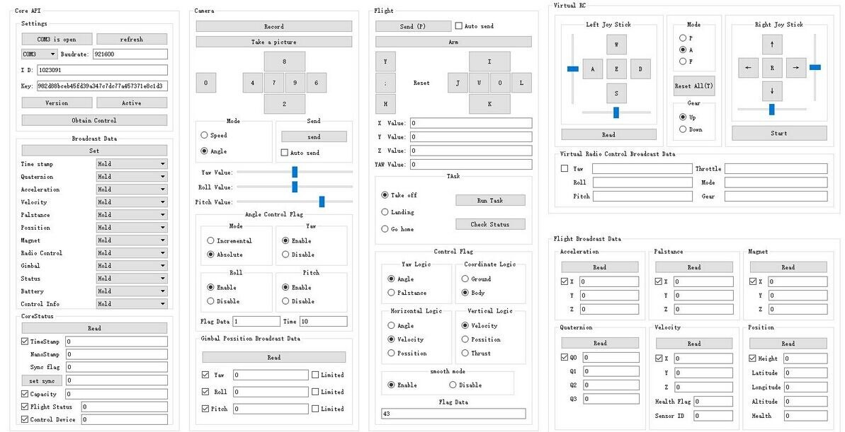
QT
In een VM (vanwege problemen manifold) is QT werkend.
Nog niet gekoppeld met de drone (wouter heeft deze nodig gehad voor presentaties).

